Slide 1
EA: aula T9 “Amplificador diferencial.”
Dr. José A. Chaljub Duarte

Slide 2
Amplificador Diferencial: Saída proporcional à diferença dos sinais que recebe à entrada

Slide 3
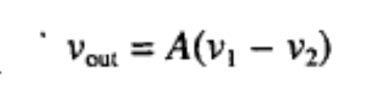
Amplificador diferencial

Slide 4
Como calcular o ponto Q?

Slide 5
Análise ante CC: ponto Q

Slide 6
Exemplo

Slide 7
Corrente offset de entrada (de desajuste)

Slide 8
Corrente de polarização de entrada

Slide 9
Voltagem offset de entrada (de desajuste)

Slide 10

Como calcular A (ganho de tensão)?

Slide 11
Análise ante CA entrada não inversora cascata CC, BC

Slide 12
entrada inversora

Slide 13
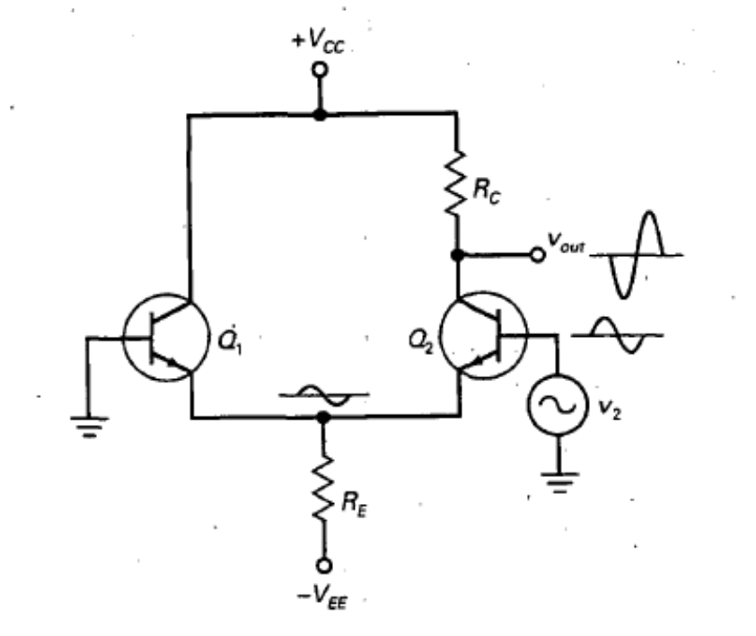

Ri de amplificador diferencial
$$R_{i}=2βr_{e}$$

Slide 14
Ganho no modo comum

Slide 15

Common mode rejection ratio (relação de rechaço ao modo comum)
$$CMRR=\frac{A_{V}}{A_{MC}}$$

Slide 16
Espelho de corrente

Slide 17
Amplificador diferencial com espelho de corrente

Slide 18
Amplificador diferencial com espelho de corrente

